Slide 1
ALADIN goes OPAL (OPALADIN)
(ALADIN: Generator für Aufgaben und Lösung(shilf)en aus der Informatik und angrenzenden Disziplinen)

Slide 2
Gliederung
Vorstellung der Projektmitglieder
Motivation zu OPALADIN
Charakterisierung von ALADIN
Funktionsumfang von ALADIN
Aufbau und Ablaufstruktur von ALADIN?
Anforderungen an OPALADIN
Grobkonzept für OPALADIN
Organisatorisches zu OPALADIN

Slide 3
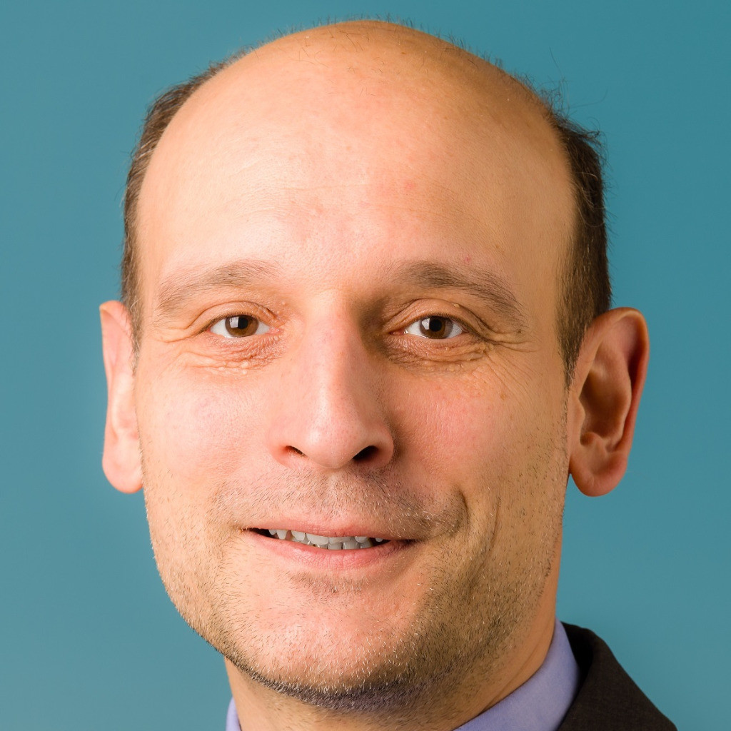

OPALADIN, die „Hintermänner“
Herr Prof. Dr. Torsten Munkelt
Betriebliche Informationssysteme/Datenbanksysteme
Fakultät Informatik/Mathematik
HTW Dresden
Herr B.Sc. Paul Christ
Dualer Student, Data Science (Master of Science)
Hochschule Darmstadt;
wissenschaftliche Hilfskraft
HTW Dresden

Slide 4
Gliederung
Vorstellung der Projektmitglieder
Motivation zu OPALADIN
Charakterisierung von ALADIN
Funktionsumfang von ALADIN
Aufbau und Ablaufstruktur von ALADIN?
Anforderungen an OPALADIN
Grobkonzept für OPALADIN
Organisatorisches zu OPALADIN

Slide 5
2. Motivation zu ALADIN
nur wenige Übungsaufgaben/Musterklausuren (Manuelle Erstellung)
keine Skalierung der Aufgaben hinsichtlich Schwierigkeitsgrad und Umfang
keine orts- und zeitflexible Lehre (Synchrone Lehre)
keine Selbstkontrolle beim Lernen durch Abgleich mit Musterlösungen
keine motivierenden Impulse für Lernprozesse

Slide 6
Gliederung
Vorstellung der Projektmitglieder
Motivation zu OPALADIN
Charakterisierung von ALADIN
Funktionsumfang von ALADIN
Aufbau und Ablaufstruktur von ALADIN?
Anforderungen an OPALADIN
Grobkonzept für OPALADIN
Organisatorisches zu OPALADIN

Slide 7
3.1 Funktionalität und Ziele des Framework ALADIN
Framework …
… zur deklarativen Modellierung von Aufgabentypen
… zur automatischen Generierung von Aufgaben und Lösung(shilf)en
… zur interaktiven Bearbeitung von individualisierten Übungsaufgaben
… zum asynchronen Austausch und Nachvollziehen von Lösungsversuchen
Zielstellung
leistungsgerechte Aufgaben für heterogene Zielgruppen
hohe Problemlösungskompetenz der Studierenden ➔ höherer Studienerfolg
zeitlich, räumlich und institutionell flexibel nutzbar
(größtenteils) deklarative Erweiterbarkeit um neue Aufgabentypen
Vernetzung der Studierenden und Feedback an/von Lehrende/n

Slide 8
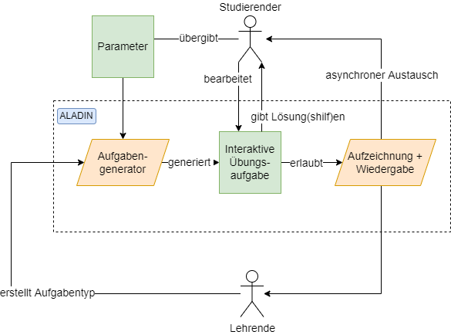
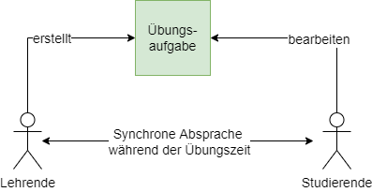
3.2 Lernen und Lehren mit und ohne ALADIN
Ablauf ohne ALADIN
Ablauf mit ALADIN

Slide 9
Gliederung
Vorstellung der Projektmitglieder
Motivation zu OPALADIN
Charakterisierung von ALADIN
Funktionsumfang von ALADIN
Aufbau und Ablaufstruktur von ALADIN?
Anforderungen an OPALADIN
Grobkonzept für OPALADIN
Organisatorisches zu OPALADIN

Slide 10
4.1 Funktionsumfang von ALADIN und OPALADIN
ALADIN
Aufgabentypen:
Stücklistenauflösung (Gozintograph)
SQL-Abfragen
Geostatistische Interpolationsverfahren (Inverse Distanzwichtung)
Shortest-Path-Algorithmen (Dijkstra)
Projektmanagement (Netzplan, Gantt)
Aufzeichnen, Teilen, Wiedergeben und Fortführen von Lösungsversuchen
OPALADIN
Aufgabentypen:
Spatial SQL
Datenfluss-, ERM- und UML-Modellierung
Kodierung (Faltungscodes, Huffman)
Prüfmuster / Paragraphennetzwerke für Rechtsfälle / Gesetze
Chemische Strukturformeln von Molekülverbindungen
Euler-Tonnetze/PLR-Regeln in der Musiktheorie
Statistische Auswertungen zu Nutzerverhalten und Aufgabenbearbeitung

Slide 11
4.4.1 SQL-Abfragen – Theorie (AUSGEBLENDET)
Patientenzustand
ID | PatientenID | Status | Erfassungsdatum
0 | 0 | Genesen | 14.04.2020
1 | 1 | Geimpft | 01.06.2021
2 | 2 | Geimpft | 21.08.2021
3 | 3 | Infiziert | 05.12.2020
4 | 1 | Infiziert | 01.01.2022
Patient
ID | Name | Vorname | Geburtsdatum | Geschlecht
0 | Mustermann | Max | 01.01.2000 | m
1 | Decker | Dirk | 31.12.1999 | m
2 | Räubertochter | Ronja | 03.02.1952 | w
3 | Lustig | Lea | 04.05.1965 | w
Name Vorname
1
3 | 3 | Infiziert | 05.12.2020
4 | 1 | Infiziert | 01.01.2022
2
<
<
n
1
n
1
Welche Patienten wurden trotz Impfung infiziert?
SQL-Abfrage:
SELECT p.Name, p.Vorname FROM Patient AS p
JOIN Patientenzustand AS pz ON p.ID = pz.PatientenID
WHERE pz.Status = ‘Infiziert‘
AND pz.PatientenID IN
(SELECT PatientenID FROM Patientenzustand
WHERE Status = ‘Geimpft‘ AND Erfassungsdatum < pz.Erfassungsdatum);
Ergebnis
Name | Vorname
Decker | Dirk

Slide 12
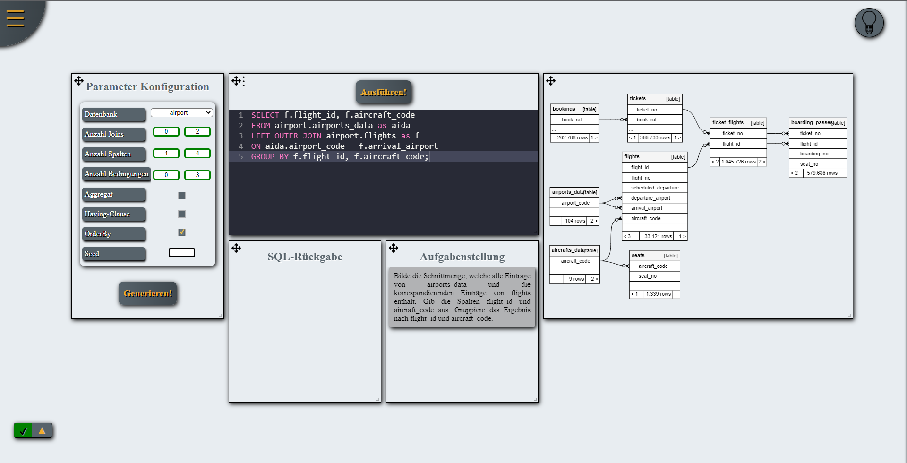
4.2 SQL-Abfragen

Slide 13
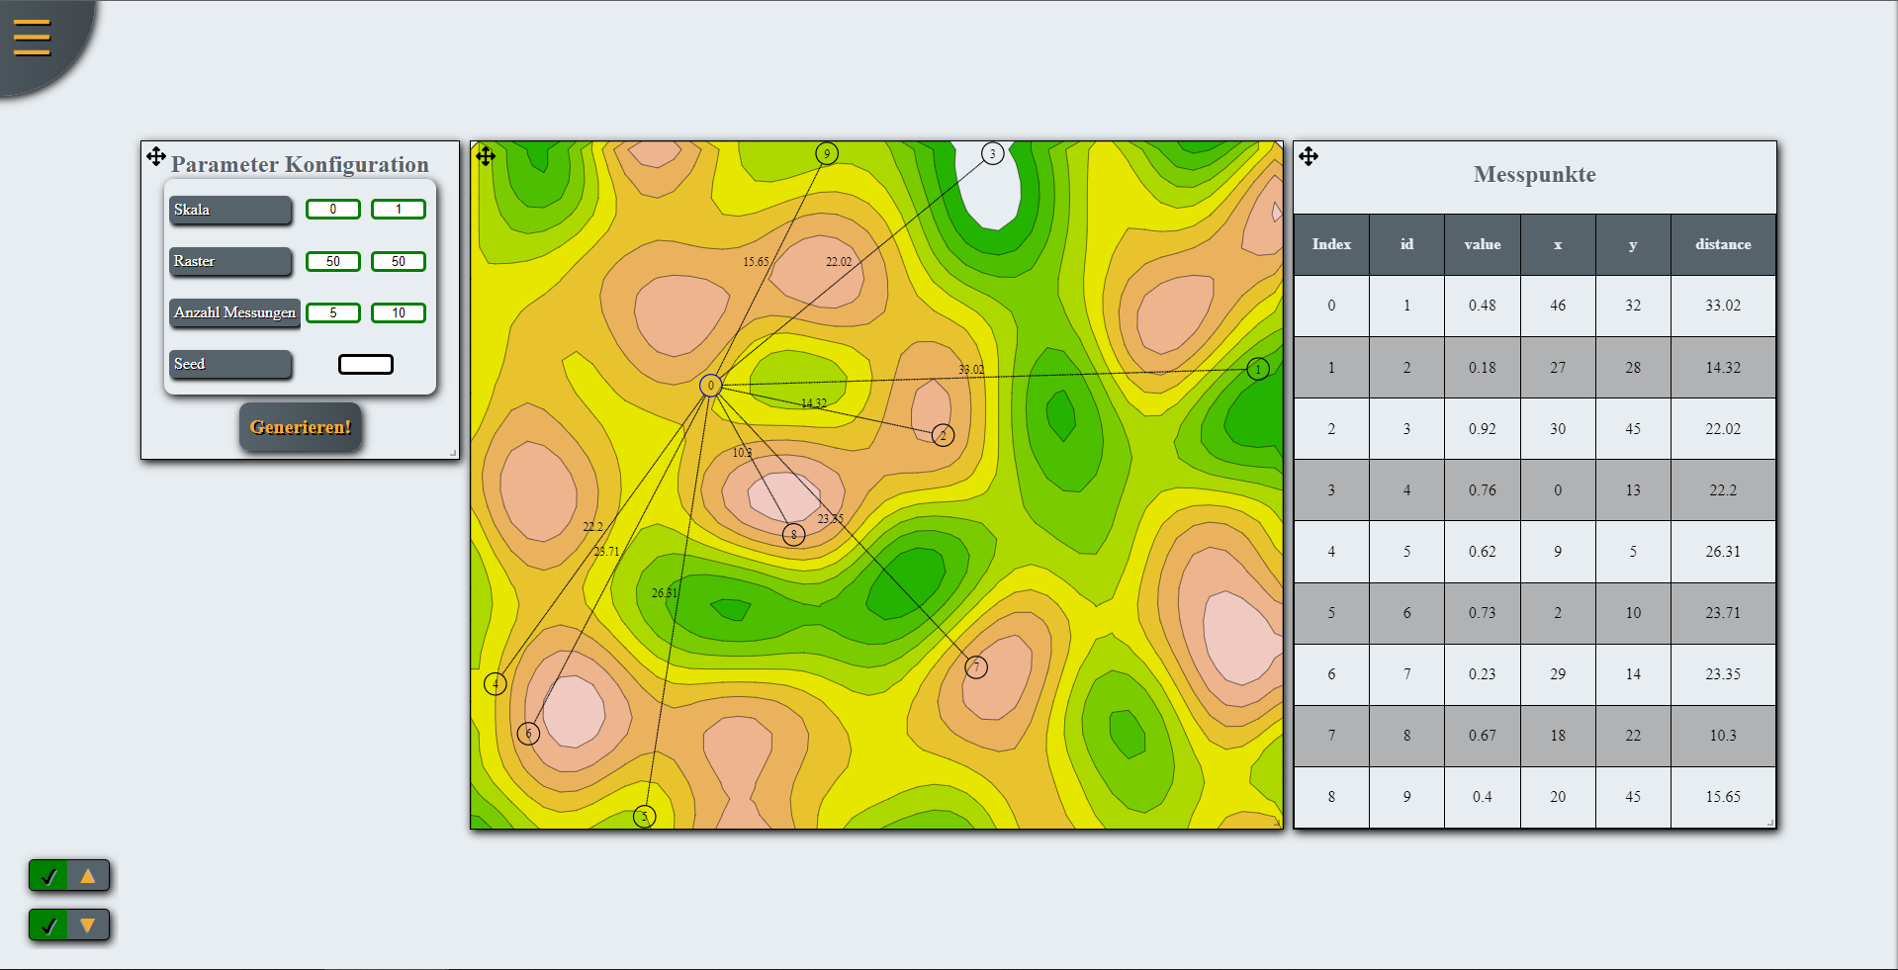
4.3 Geointerpolationsverfahren

Slide 14
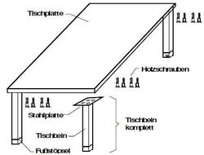
4.4.1 Stücklistenauflösung – Theorie (AUSGEBLENDET)
Gozintograph
Direktbedarfsmatrix D
Stückliste für 1 Tisch
1 Tischplatte
4 Tischbeine komplett
1 Tischbein
1 Fußstöpsel
16 Holzschrauben
T
 | T | TP | TBK | HS | TB | FS
T | 0 | 0 | 0 | 0 | 0 | 0
TP | 1 | 0 | 0 | 0 | 0 | 0
TBK | 4 | 0 | 0 | 0 | 0 | 0
HS | 16 | 0 | 0 | 0 | 0 | 0
TB | 0 | 0 | 1 | 0 | 0 | 0
FS | 0 | 0 | 1 | 0 | 0 | 0
1
4
16
TP
TBK
HS
1
1
TB
FS
D
 | T | TP | TBK | HS | TB | FS
T | 0 | 0 | 0 | 0 | 0 | 0
TP | 1 | 0 | 0 | 0 | 0 | 0
TBK | 4 | 0 | 0 | 0 | 0 | 0
HS | 16 | 0 | 0 | 0 | 0 | 0
TB | 0 | 0 | 1 | 0 | 0 | 0
FS | 0 | 0 | 1 | 0 | 0 | 0
 | PB
T | 5
TP | 2
TBK | 3
HS | 12
TB | 0
FS | 7
*
*
Primärbedarf
Direktbedarfsmatrix D
=
D^2
E
Gesamtbedarfsmatrix
=
 | T | TP | TBK | HS | TB | FS
T | 0 | 0 | 0 | 0 | 0 | 0
TP | 1 | 0 | 0 | 0 | 0 | 0
TBK | 4 | 0 | 0 | 0 | 0 | 0
HS | 16 | 0 | 0 | 0 | 0 | 0
TB | 0 | 0 | 1 | 0 | 0 | 0
FS | 0 | 0 | 1 | 0 | 0 | 0
 | T | TP | TBK | HS | TB | FS
T | 0 | 0 | 0 | 0 | 0 | 0
TP | 0 | 0 | 0 | 0 | 0 | 0
TBK | 0 | 0 | 0 | 0 | 0 | 0
HS | 0 | 0 | 0 | 0 | 0 | 0
TB | 4 | 0 | 0 | 0 | 0 | 0
FS | 4 | 0 | 0 | 0 | 0 | 0
 | T | TP | TBK | HS | TB | FS
T | 1 | 0 | 0 | 0 | 0 | 0
TP | 0 | 1 | 0 | 0 | 0 | 0
TBK | 0 | 0 | 1 | 0 | 0 | 0
HS | 0 | 0 | 0 | 1 | 0 | 0
TB | 0 | 0 | 0 | 0 | 1 | 0
FS | 0 | 0 | 0 | 0 | 0 | 1
 | T | TP | TBK | HS | TB | FS
T | 1 | 0 | 0 | 0 | 0 | 0
TP | 1 | 1 | 0 | 0 | 0 | 0
TBK | 4 | 0 | 1 | 0 | 0 | 0
HS | 16 | 0 | 0 | 1 | 0 | 0
TB | 4 | 0 | 1 | 0 | 1 | 0
FS | 4 | 0 | 1 | 0 | 0 | 1
 | SB
T | 5
TP | 7
TBK | 23
HS | 92
TB | 23
FS | 30
+
+
=
Sekundärbedarf

Slide 15
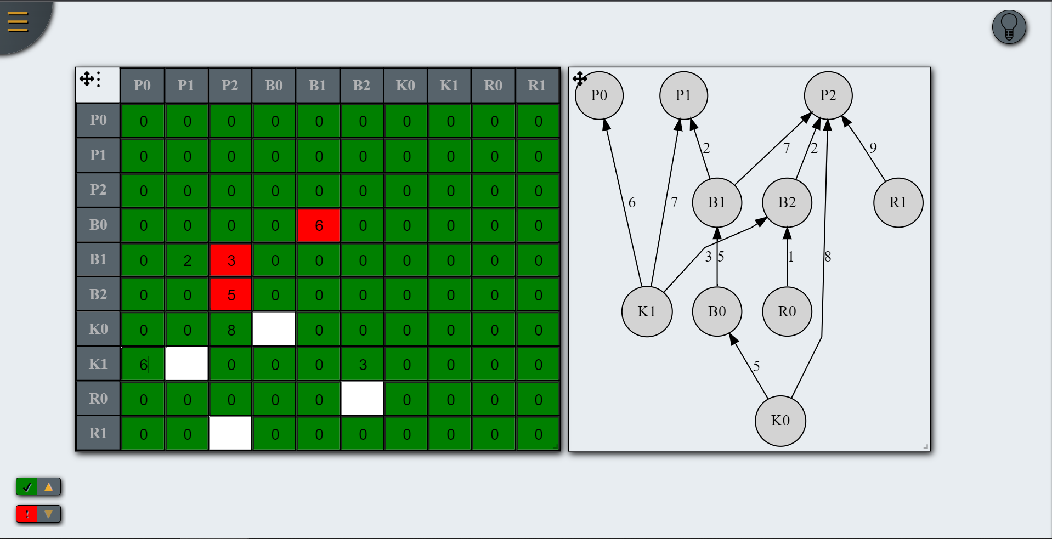
4.4 Stücklistenauflösung (Gozintograph)

Slide 16
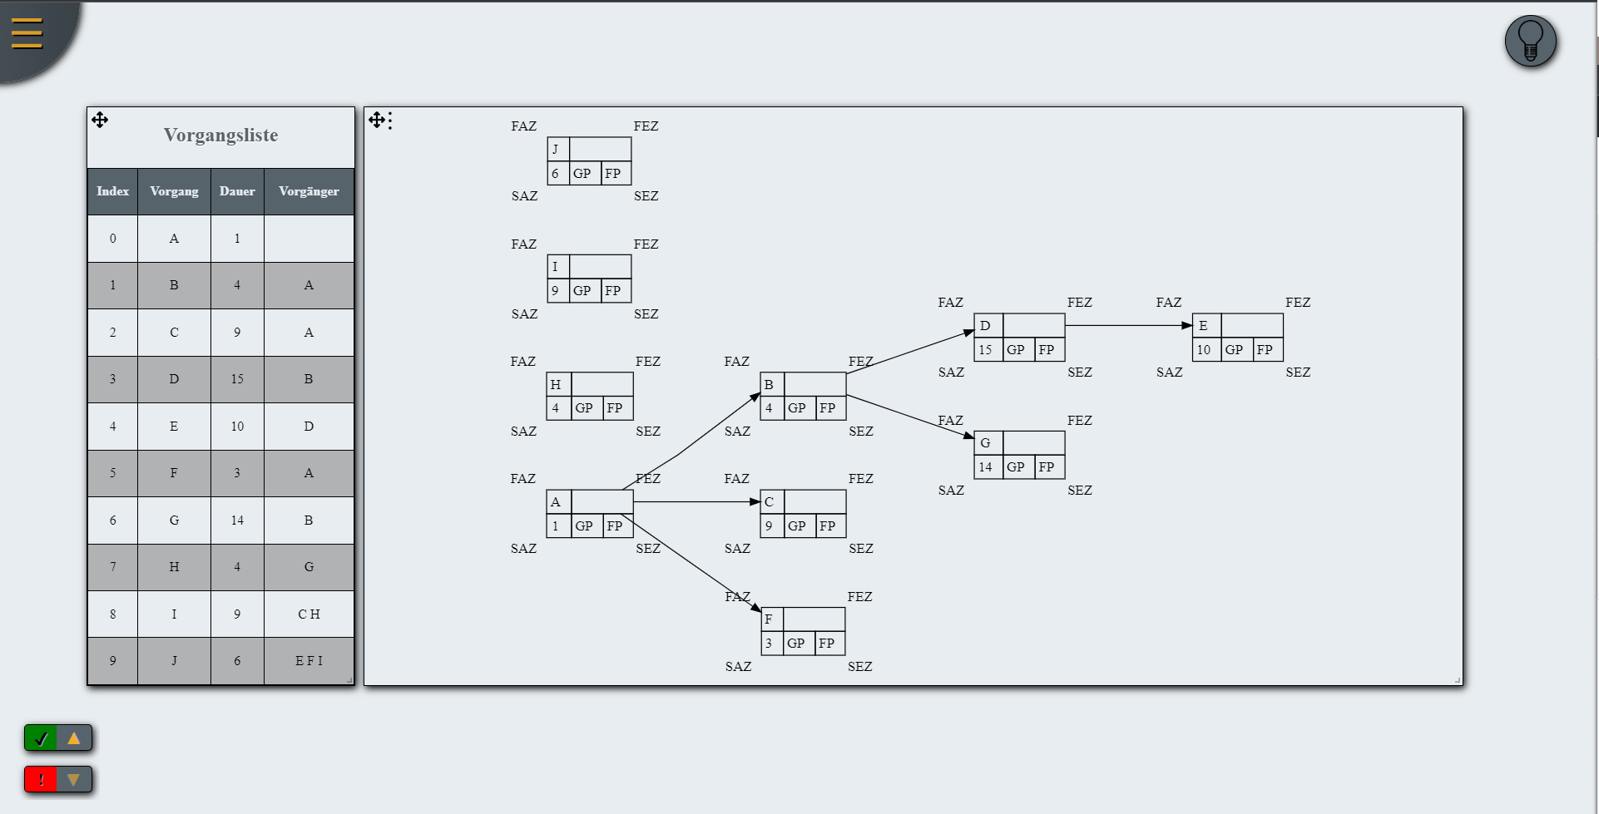
4.5 Terminierung mittels Netzplantechniken (MPM)

Slide 17
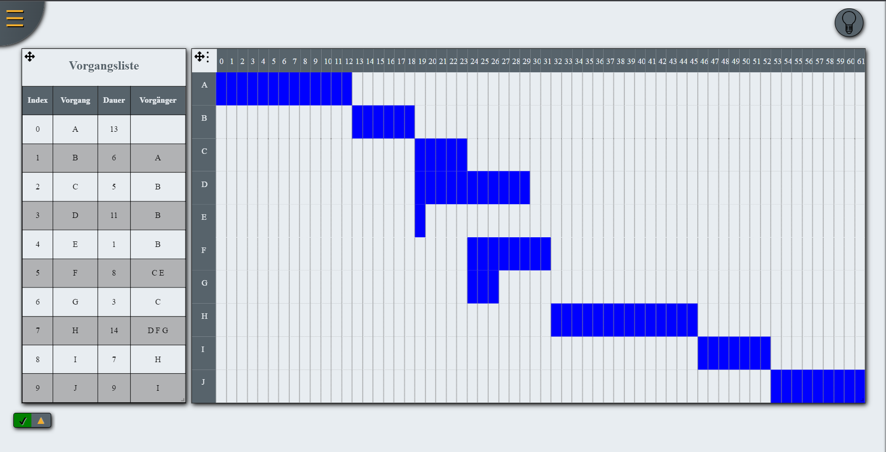
4.6 Terminierung mittels Gantt-Diagramm

Slide 18
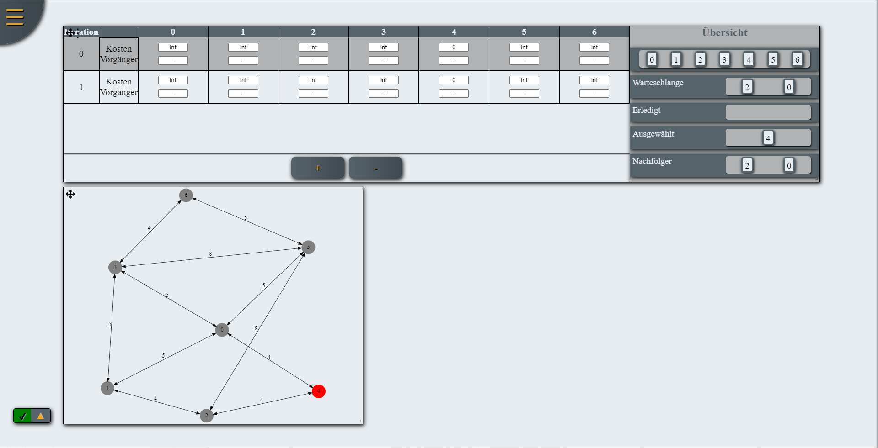
4.7 Shortest-Path-Algorithmen (Dijkstra)

Slide 19
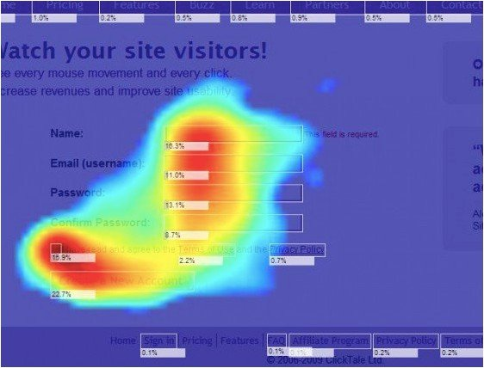
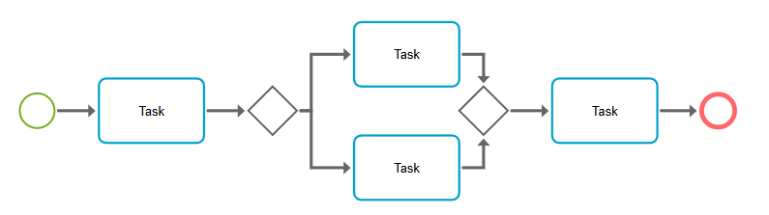
4.7 4R-Prinzip
4R
Record: Aufzeichnung aller Interaktionen eines Studierenden mit der Aufgabe
Redirect: Weiterleitung der Aufzeichnung an Kommilitonen oder Lehrende
Replay: Wiedergabe der Aufzeichnung um den Lösungsversuch nachzuvollziehen
Resume: Fortführung des Lösungsversuchs an beliebiger Stelle
Für Studierende
„Zwischenspeichern“ des Bearbeitungszustandes
Asynchroner Austausch eines Lösungsversuchs mit Kommilitonen und Lehrpersonal
Für Lehrpersonal
Aggregierte Auswertungen (anonymisiert)
Erkennung von „Verklemmungen/Engpässen“
Optimierung der Nutzeroberfläche und -pfade
Integration in bestehende Lehrveranstaltungen mittels Blended Learning

Slide 20
Gliederung
Vorstellung der Projektmitglieder
Motivation zu OPALADIN
Charakterisierung von ALADIN
Funktionsumfang von ALADIN
Aufbau und Ablaufstruktur von ALADIN?
Anforderungen an OPALADIN
Grobkonzept für OPALADIN
Organisatorisches zu OPALADIN

Slide 21
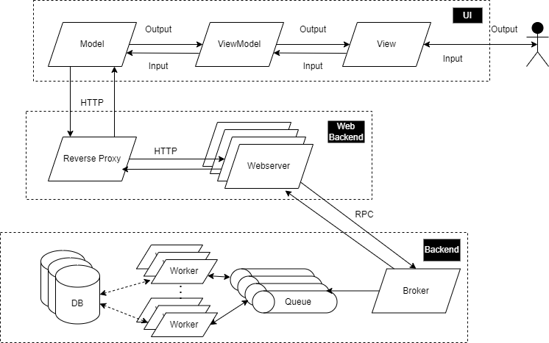
5.1 Technischer Aufbau von ALADIN als Framework und der darin abgebildeten Aufgabentypen
Aufgabentyp
Oberfläche
Schnittstelle
Deklarativ konfigurierbar
im JSON-Format
Backend

Slide 22
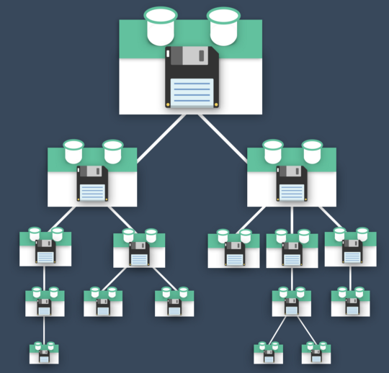
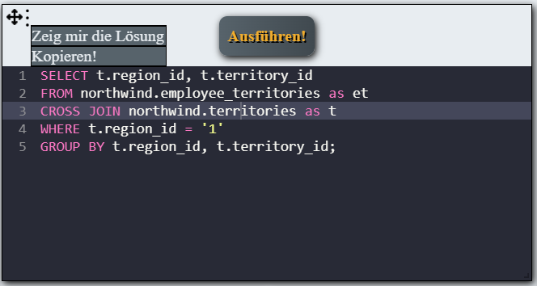
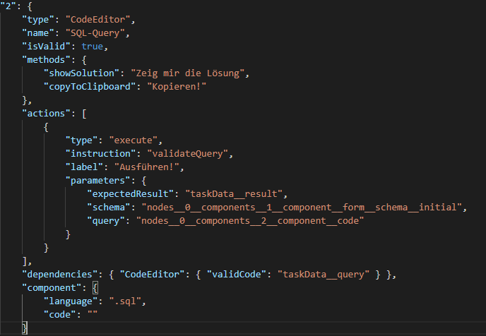
5.2 Aufbau der Oberfläche eines Aufgabentyps
Aufgabentyp
Oberfläche
Oberfläche
…
…
Schnittstelle
Backend
Möglichkeiten:
„Atomare“ Fehlerbehandlung und Lösungshilfe
Aufzeichnung aller Interaktionen
Abspielen aller Interaktionen
Wiedereinstieg an beliebiger Stelle
Vervollständigung des Lösungsversuchs als neue Aufzeichnung

Slide 23

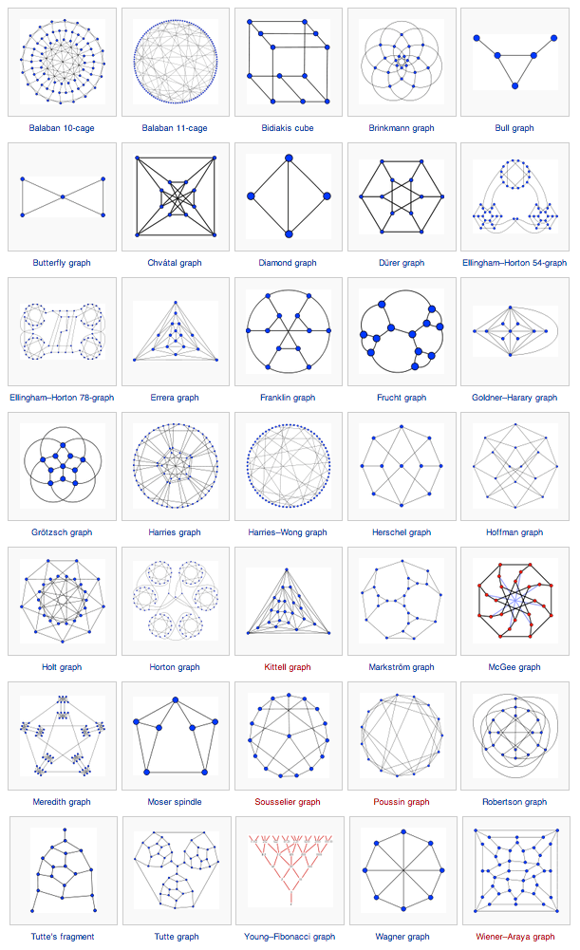




5.3 Aufbau von Generatoren für Aufgaben und Lösungshilfen
Aufgabentyp
Oberfläche
Schnittstelle
Generatorfunktion
Beliebige
Graphenverteilungen
Aufgabeninstanz
Artefaktinstanz, welche der
Nutzerparametrisierung genügt
Backend
Validierungsfunktion
Nutzereingabe
Ausführungs-
umgebung

Slide 24
Gliederung
Vorstellung der Projektmitglieder
Motivation zu OPALADIN
Charakterisierung von ALADIN
Funktionsumfang von ALADIN
Aufbau und Ablaufstruktur von ALADIN?
Anforderungen an OPALADIN
Grobkonzept für OPALADIN
Organisatorisches zu OPALADIN

Slide 25
6. Anforderungen an OPALADIN
Neue Aufgabentypen aus anderen Fachgebieten
Musik
Jura
Chemie
…
Kontextualisierung/Veranschaulichung von Aufgabentypen
Semantisch sinnvoll
Ausreichend typikalisch
Rein deklarative Erstellung neuer Aufgabentypen durch Informatik-fremde Fachexpert(inn)en
Aufgabengeneratoren
Modellierung der interaktiven Aufgaben
Integration in bestehende Lernmanagementsysteme / E-Assessment-Systeme
OPAL
ONYX

Slide 26
Gliederung
Vorstellung der Projektmitglieder
Motivation zu OPALADIN
Charakterisierung von ALADIN
Funktionsumfang von ALADIN
Aufbau und Ablaufstruktur von ALADIN?
Anforderungen an OPALADIN
Grobkonzept für OPALADIN
Organisatorisches zu OPALADIN

Slide 27
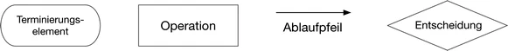
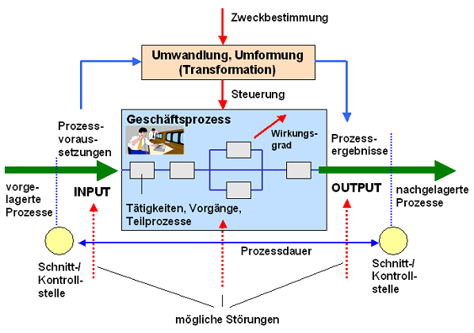
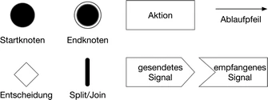
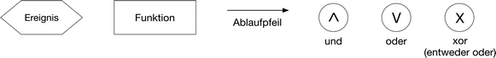
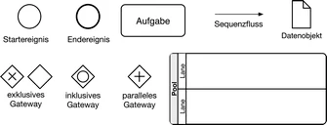
7.1.1 Geschäftsprozessmodellierung (Generative Grammatiken / Constraintprogrammierung)
Flowcharts
UML-Aktivitätsdiagramm
EPK
BPMN

Slide 28
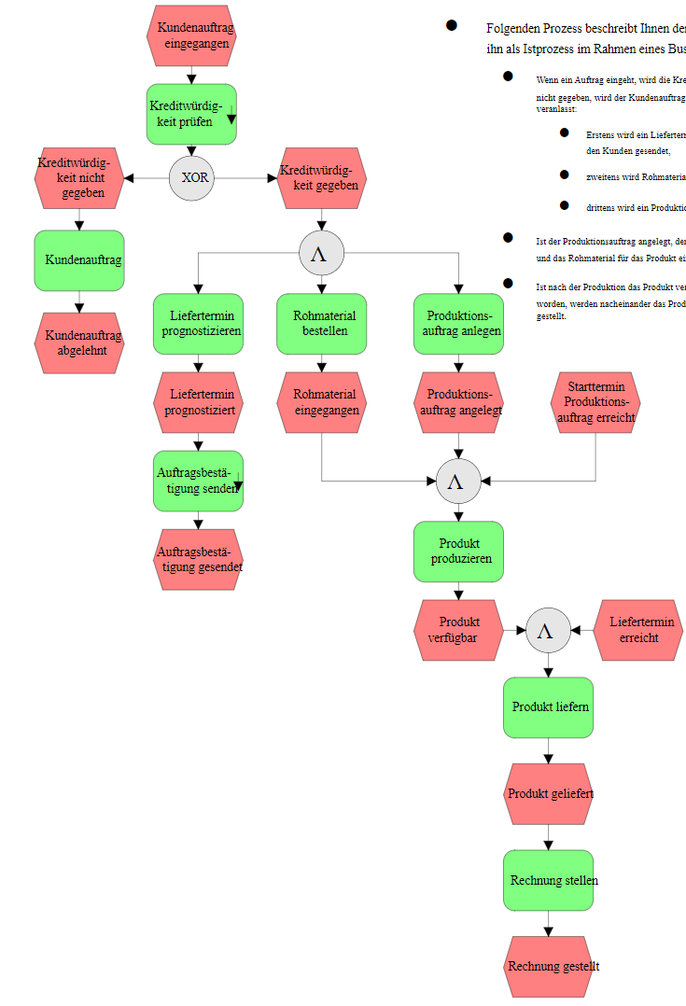
7.1.2 Geschäftsprozessmodellierung (Generative Grammatiken / Constraintprogrammierung)
Gegeben:
Gesucht:
Folgenden Prozess beschreibt Ihnen der COO einer mittelständischen AG, auf dass Sie ihn als Istprozess im Rahmen eines Business-Process-Reengeneering aufnehmen:
Wenn ein Auftrag eingeht, wird die Kreditwürdigkeit des Kunden geprüft. Ist die Kreditwürdigkeit nicht gegeben, wird der Kundenauftrag abgelehnt. Ist die Kreditwürdigkeit gegeben, wird dreierlei veranlasst:
Erstens wird ein Liefertermin prognostiziert und danach eine Auftragsbestätigung an den Kunden gesendet,
Zweitens wird Rohmaterial bestellt, und
Drittens wird ein Produktionsauftrag angelegt.
Ist der Produktionsauftrag angelegt, der Starttermin für den Produktionsauftrag erreicht worden und das Rohmaterial für das Produkt eingegangen, wird das Produkt produziert.
Ist nach der Produktion das Produkt verfügbar, und ist der Liefertermin für das Produkt erreicht worden, werden nacheinander das Produkt an den Kunden geliefert und die Rechnung an den Kunden gestellt.

Slide 29
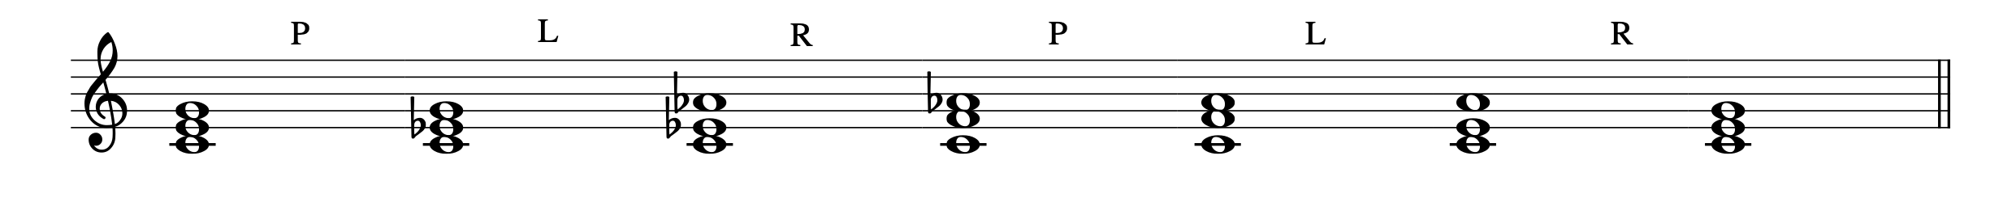
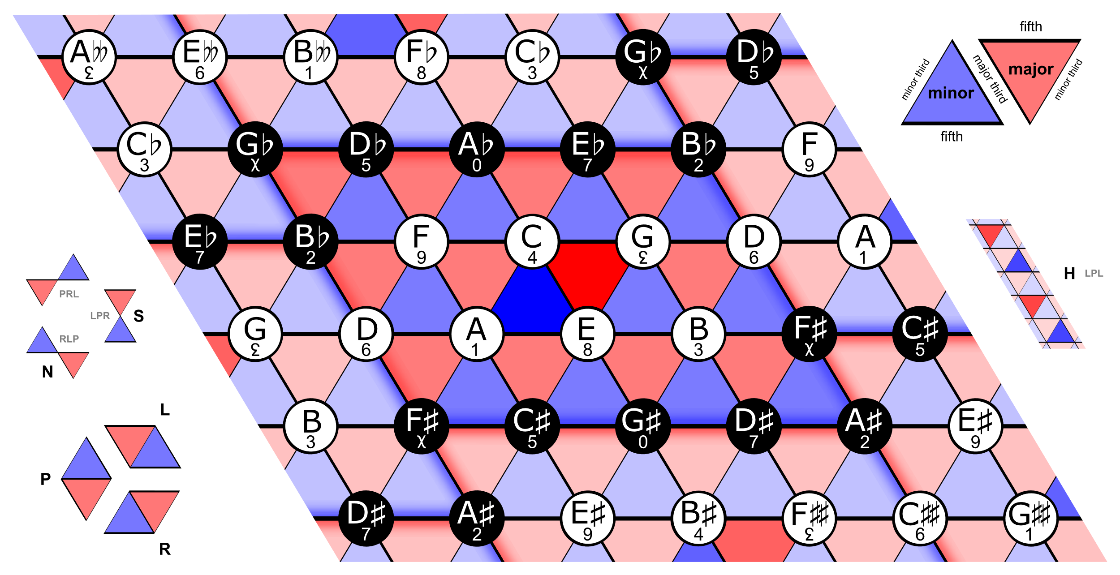
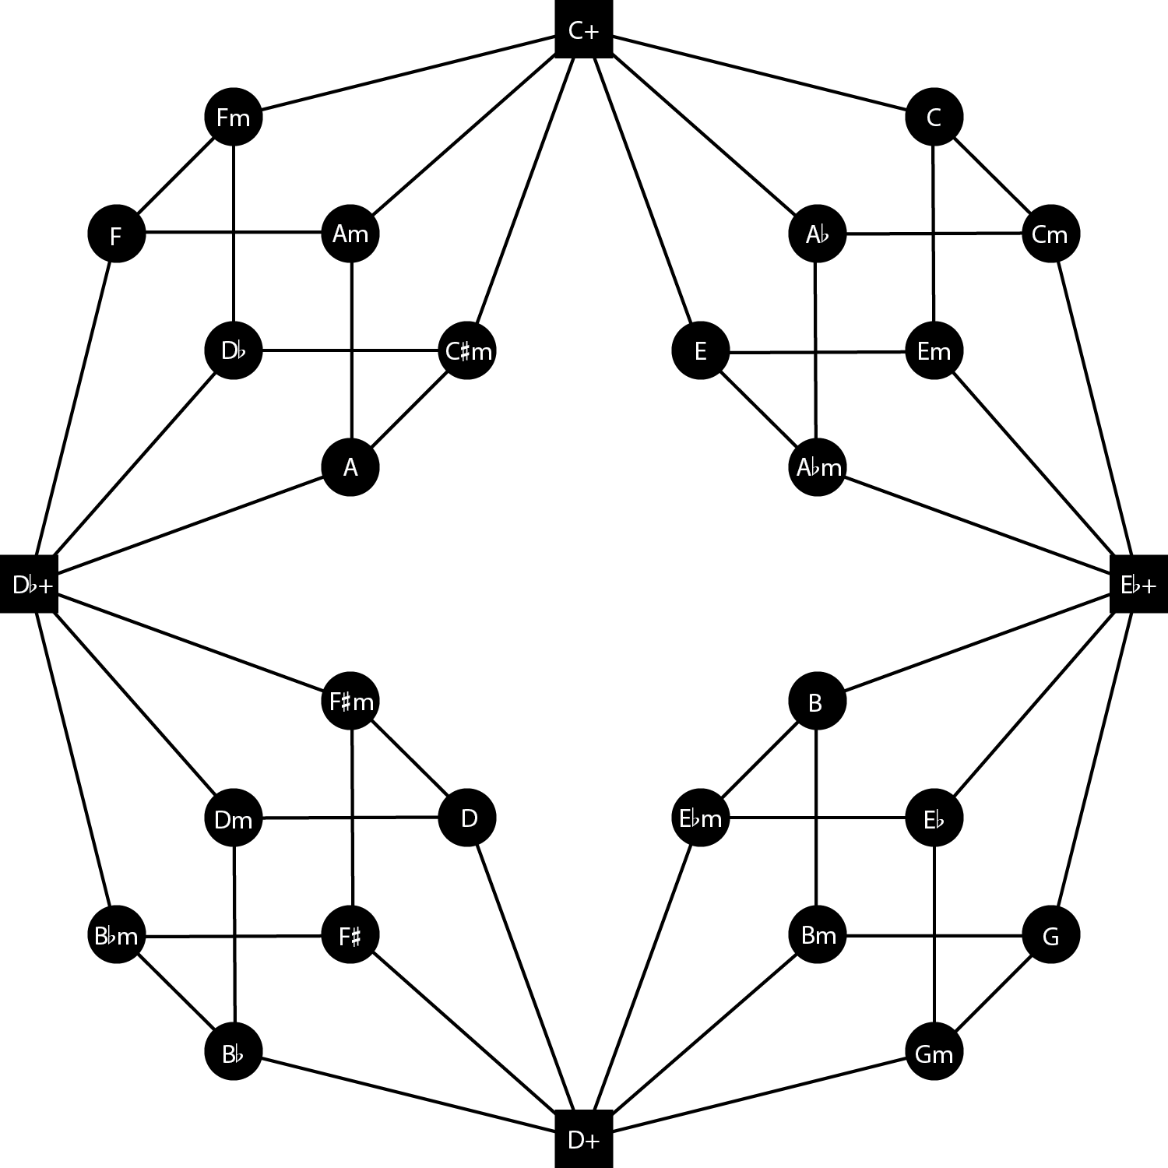
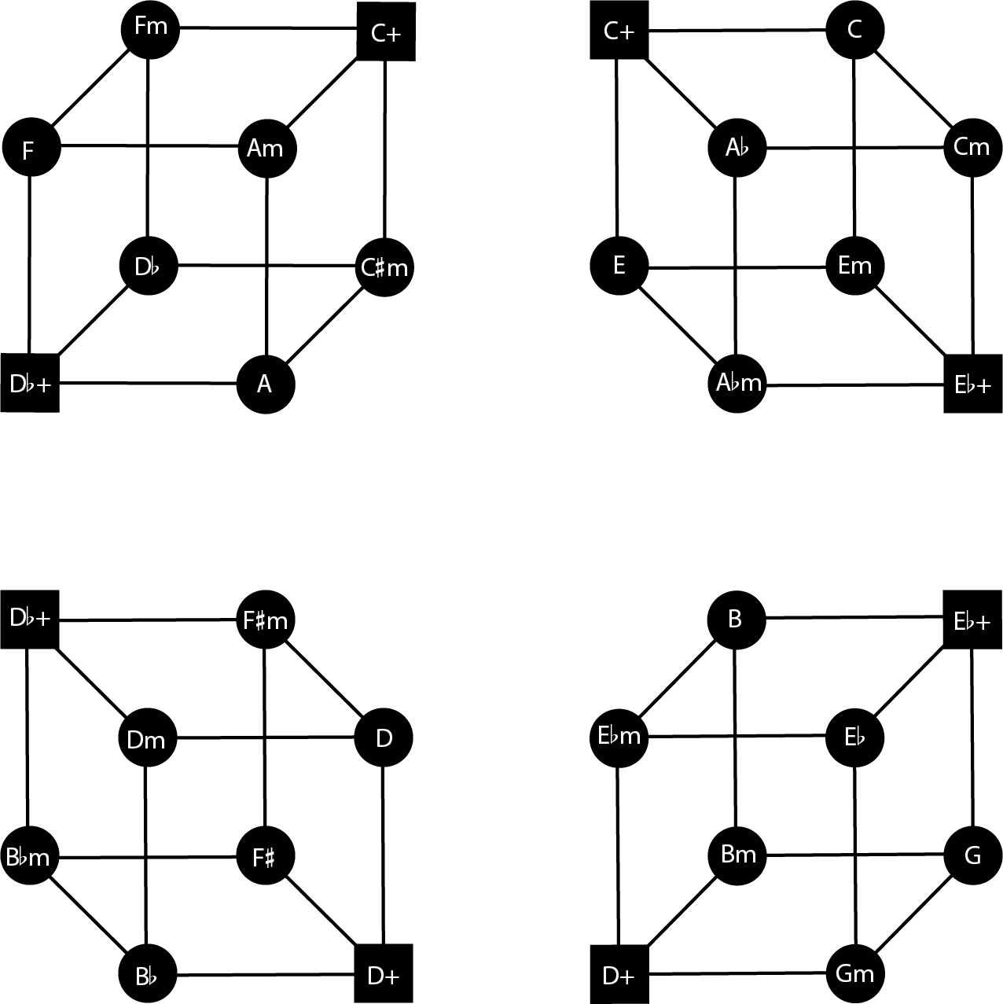
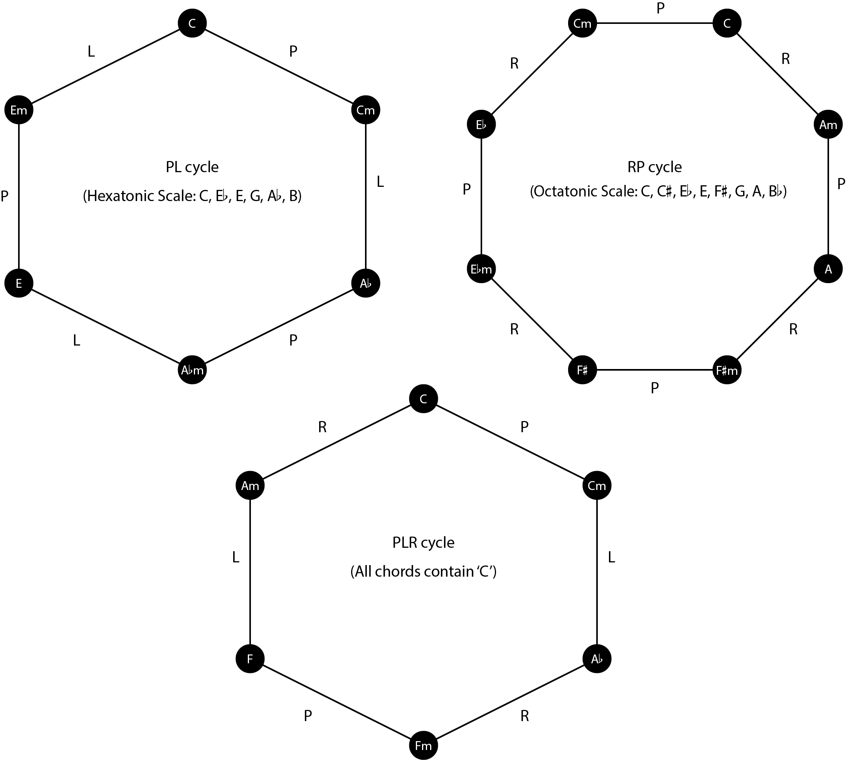
7.2 Musiktheorie (neo-Riemmansche Triaden-Transformationen)
PLR-Regeln
Simple zyklische Transformationen
Darstellung:
Sequenz auf Notenblatt
Sequenz in Tonnetzen
Ungerichteter zyklischer Graph
Erweiterung anhand des „Cube Dance“
Erlaubt Modulierung zwischen einzelnen Zyklen

Slide 30
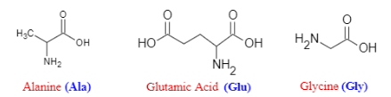
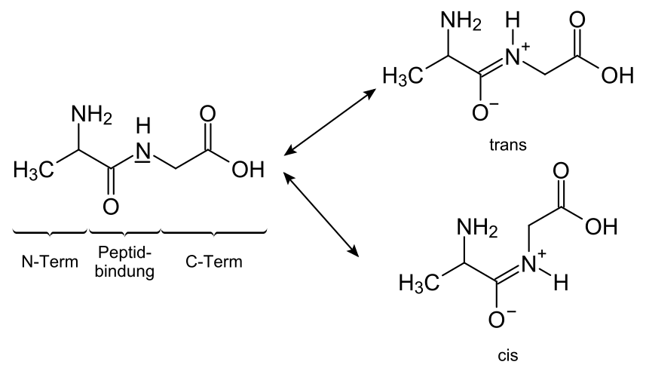
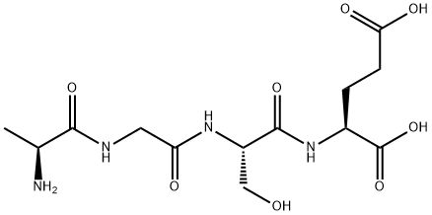
7.3 Chemische Molekülverbindungen
Bilden/Synthetisieren von Polypeptidbindungen/Proteinen
Gegeben:
Gesucht:
Notes:
Reduzieren auf eine konkrete Aufgabenstellung
Basierend von einer Molekülstruktur und weiterer Regeln neues Molekül mit neuen Eigenschaften erstellen (Synthese)
1.) Molekülstruktur gegeben, gesucht: Eigenschaften der Struktur
2.) Unvollständige Molekülstruktur gegeben, gesucht: Ergänzen der Struktur, so dass sie bestimmte Eigenschaften aufweist (süß, flüssig, hygroskopisch, ...)

Slide 31
7.3 Chemische Molekülverbindungen
Analysieren und Synthetisieren von Molekülverbindungen
Gegeben:
Gesucht:

Slide 32
7.4.1 Kontextualisierung von Aufgaben am Beispiel des SQL-Aufgabentyps
Patientenzustand
ID | PatientenID | Status | Erfassungsdatum
0 | 0 | Genesen | 14.04.2020
1 | 1 | Geimpft | 01.06.2021
2 | 2 | Geimpft | 21.08.2021
3 | 3 | Infiziert | 05.12.2020
4 | 1 | Infiziert | 01.01.2022
Patient
ID | Name | Vorname | Geburtsdatum | Geschlecht
0 | Mustermann | Max | 01.01.2000 | m
1 | Decker | Dirk | 31.12.1999 | m
2 | Räubertochter | Ronja | 03.02.1952 | w
3 | Lustig | Lea | 04.05.1965 | w
<
1
n
Welche Patienten wurden trotz Impfung infiziert?
SQL-Abfrage:
SELECT p.Name, p.Vorname FROM Patient AS p
JOIN Patientenzustand AS pz ON p.ID = pz.PatientenID
WHERE pz.Status = ‘Infiziert‘
AND pz.PatientenID IN
(SELECT PatientenID FROM Patientenzustand
WHERE Status = ‘Geimpft‘ AND Erfassungsdatum < pz.Erfassungsdatum);
Ergebnis
Name | Vorname
Decker | Dirk

Slide 33
7.4.2 Kontextualisierung von Aufgaben am Beispiel des SQL-Aufgabentyps
Gib die Spalten „Name“ und „Vorname“ aus.
Bilde die Schnittmenge, welche die korrespondierenden Einträge der beiden Tabellen „Patient“ und „Patientenzustand“ enthält.
einer Untermenge liegen, für die „Zustand“ ‘Geimpft‘ ist
Bilde die Schnittmenge, welche die korrespondierenden Einträge der beiden Tabellen „Patient“ und „Patientenzustand“ enthält. Gib die Spalten „Name“ und „Vorname“ aus. Es sollen nur Daten ausgegeben werden für die „Zustand“ ‘Infiziert‘ ist und die Ausprägungen von „ID“ in einer Untermenge liegen, für die „Zustand“ ‘Geimpft‘ ist und „Erfassungsdatum“ kleiner ist als „Erfassungsdatum“ der Obermenge.
SELECT p.Name, p.Vorname FROM Patient AS p
JOIN Patientenzustand AS pz ON p.ID = pz.PatientenID
(
WHERE Status = ‘Geimpft‘
)
WHERE pz.Status = ‘Infiziert‘
SELECT p.Name, p.Vorname FROM Patient AS p
JOIN Patientenzustand AS pz ON p.ID = pz.PatientenID
WHERE pz.Status = ‘Infiziert‘
AND pz.PatientenID IN
(SELECT PatientenID FROM Patientenzustand
WHERE Status = ‘Geimpft‘
AND Erfassungsdatum < pz.Erfassungsdatum);
AND Erfassungsdatum < pz.Erfassungsdatum
Es sollen nur Daten ausgegeben werden für die „Zustand“ ‘Infiziert‘ ist
AND pz.PatientenID IN
und „Erfassungsdatum“ kleiner ist als „Erfassungsdatum“ der Obermenge.
Finde Name und Vorname der Patienten, welche den Status ‘Geimpft‘ und nachfolgend den Status ‘Infiziert‘ aufweisen.
Nicht hinreichend inferierbare Informationen
Kardinalität
Semantische Beziehung
Welche Patienten wurden trotz Impfung infiziert?

Slide 34
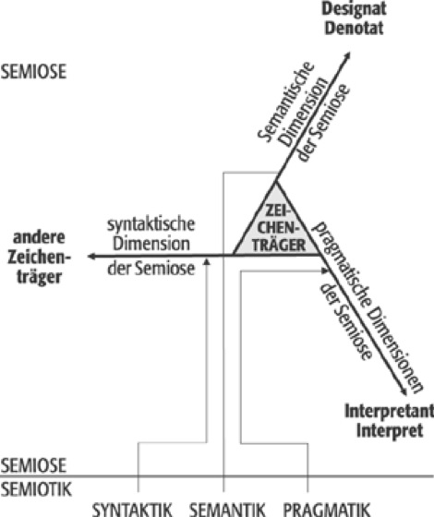
7.4.3 Kontextualisierung von Aufgaben am Beispiel des SQL-Aufgabentyps
Wir kennen die Symbole
Tabelle, Attribute, Metainformationen
Wir kennen die Syntaktik
Fremdschlüsselbeziehungen, Tabelle <-> Tabelle
Tabellenattribute, Tabelle <-> Attribut
Metainformationen, Attribut <-> Metainformation (Datentyp, Schlüsselausprägung etc.)
Problem:
Fehlendes semantisches Wissen
(Rollen und Generalisierung/Spezialisierung)
Semantische Bedeutung von Fremdschlüsselbeziehungen
Insb. Interaktionsrichtungen
Lösungsmöglichkeiten:
-> Händische Annotation bestehender Datenbanken
-> Generieren von relationalen Datenbanken aus Datenbestand mit vorliegenden semantischen Informationen

Slide 35
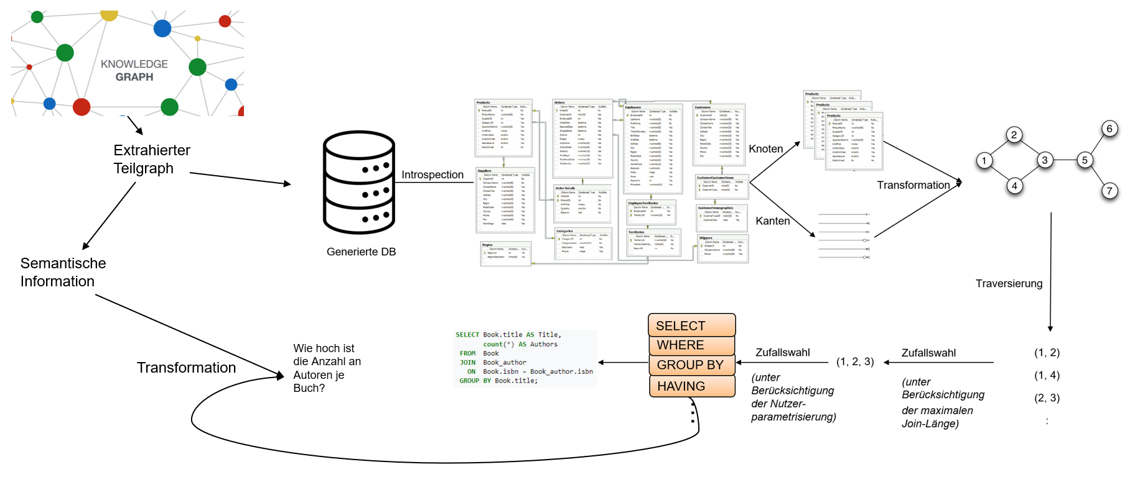
7.4.4 Kontextualisierung von Aufgaben am Beispiel des SQL-Aufgabentyps

Slide 36
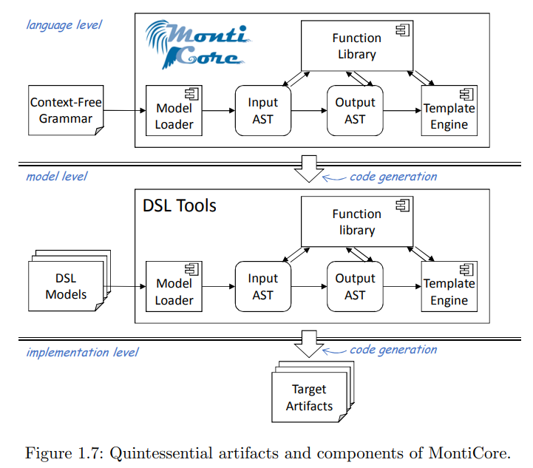
7.5 Generierung von Graphen aufgrund von Grammatiken und DSLs am Beispiel von MontiCore

Slide 37
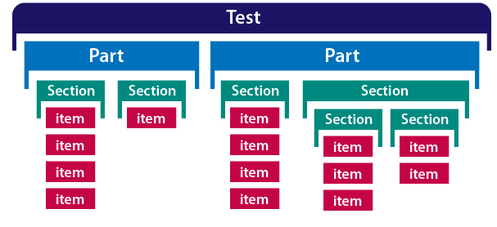
7.6.1 Übersicht Onyx/QTI/ALADIN
Was ist QTI? „QTI is primarily a transfer protocol, created to move assessment content from one place to another. The assessment content is put together in a Content Package, which includes a manifest that lists all the resources inside a package. […] A package can include all the parts of a whole test, multiple tests, or any of the pieces of assessment content.“
Was ist Onyx?
QTI-konforme Assessment-Suite
Authoring (Komposition von QTI-Elementen)
Delivery (Engine zur Darstellung/Ausführung)
Reporting (Auswertung von Assessments)
Was ist ALADIN?
Konfigurierbarer Generator für Aufgabenressourcen
Aufgabeninstanzen
Lösungen
Engine zur Bearbeitung/Aufzeichnung/Wiedergabe der Aufgaben
Was ist ein Assessment ?

Slide 38
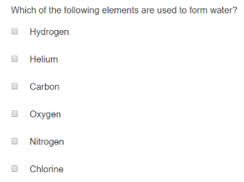
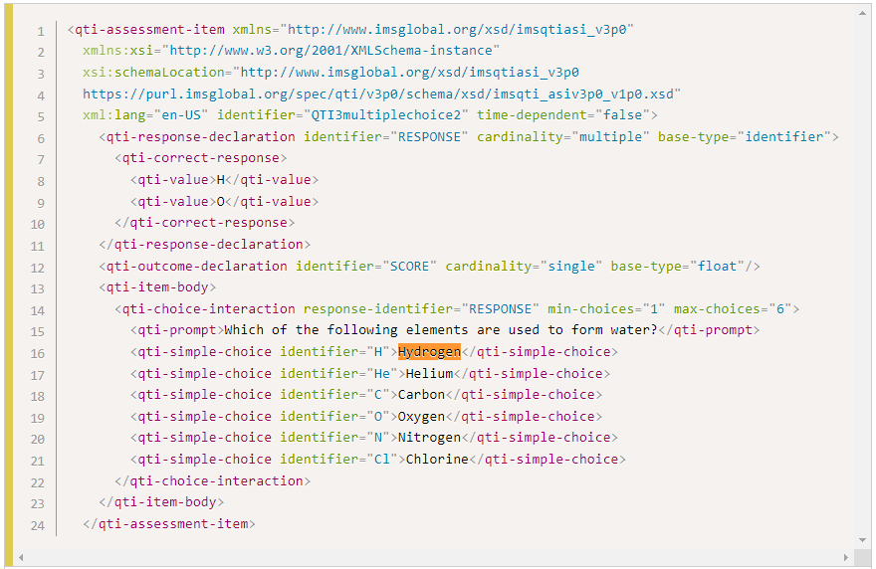
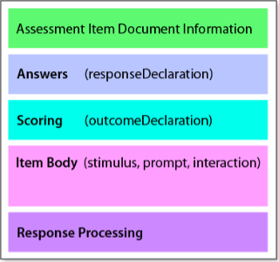
7.6.2 Serialisierung von Aufgaben mittels des QTI-Standard

Slide 39
7.6.3 Mögliche Integration von ALADIN in ONYX
Answer | Durch ALADIN generierte Lösung
Stimulus | Durch ALADIN generierter Graph
Prompt | Durch ALADIN generierte Aufgabenbeschreibung
Interaction | ALADIN UI-Element
Response Processing | Methode zur Ergebnisprüfung
Umbau von ALADIN zur Generierung von QTI-konformen Assessment-Strukturen und Kopplung an Assessment-Struktur-Datenbanken von Onyx
Integration von ALADIN in Onyx mittels Erweiterung um Ressourcengeneratoren und Response-Processing-Methoden

Slide 40
7.6.4 Limitationen von Onyx und ALADIN
Limitation von Onyx:
Anlegen einer Instanz eines Aufgabentyps erfordert manuelle Arbeit
Ausnahme: simple Variablen (String, Numerisch, Bild) welche zufällig aus endlicher deklarierten Menge wählen
Proprietäre Anwendung
Implementation neuer Interaktionen erfolgt durch BPS
Item-Bank nicht für alle zugänglich
Erschwert Erweiterbarkeit/Innovation durch Dritte
Limitation von ALADIN:
Derzeit kein Export von Aufgaben möglich
Geringe Nutzerbasis/Bekanntheitsgrad
Mitarbeit von Dritten erschwert durch eigene Formate (nicht standardkonform)

Slide 41
Gliederung
Vorstellung der Projektmitglieder
Motivation zu OPALADIN
Charakterisierung von ALADIN
Funktionsumfang von ALADIN
Aufbau und Ablaufstruktur von ALADIN?
Anforderungen an OPALADIN
Grobkonzept für OPALADIN
Organisatorisches zu OPALADIN

Slide 42
8.1.1 Erzielbare Ergebnisse mit Blick auf die vorhandenen Mittel
voraussichtlich im Projektantrag aufgeführten Ziele erreichbar (bzw. entsprechend Ergebnisse erzielbar)
verfügbare Mittel bei der Projektplanung berücksichtigt
Studierende in das Projekt einbezogen:
Projektseminar Wirtschaftsinformatik 5. und 7. Semester Wirtschaftsinformatik Bachelor bzw. Diplom (Ausschreibung anbei), vier bis sechs Studierende
Forschungs- und Entwicklungsseminar 2. und 3 Semester Master Angewandte Informatik (Vorstellung anbei), zwei bis vier Studierende

Slide 43
8.1.2 Veränderungen gegenüber der ursprünglichen Skizze
keine inhaltlichen Veränderungen gegenüber der ursprünglichen Skizze
zeitliche Veränderungen gegenüber der ursprünglichen Skizze:
Offizieller Start des Teilprojektes OPALADIN erst zum 01.11.2022
Projektbearbeiter, Herr Paul Christ, erst ab dann verfügbar
ab dann nicht nur halbtags am Projekt, sondern entsprechend mehr
OPALADIN voraussichtlich rechtzeitig, zum Ende des Jahres 2023, abgeschlossen
Verschiebung der Projekt- bzw. Personalmittel möglich und zulässig
Vorgängerprojekt ALADIN äußerst erfolgreich von Herrn Christ bearbeitet
Herr Christ somit für die Bearbeitung von OPALADIN prädestiniert
Vorarbeit zu OPALDIN durch Herrn Christ an der Hochschule Darmstadt
Masterarbeit „Generation of meaningful SQL Exercises using Large Language Models and Knowledge Databases“ zu forschungsintensivem Teilaspekt von OPALADIN

Slide 44
8.2 Konsequenzen für einzelne Arbeitspakete
proportionales „Stauchen“ der Arbeitspakte entsprechend der gestauchten Projektlaufzeit
ursprünglich 01.03.2022 bis 31.12.2023
jetzt 01.11.2022 bis 31.12.2023
während der kürzeren Projektlaufzeit Arbeit in nahezu Vollzeit am Projekt
dieselben Ergebnisse in kürzerer Zeit

Slide 45
8.3 Gegenwärtig absehbare (potenzielle) Probleme und Risiken
Unterstützung von Standards und Schnittstellen durch OPAL (und ONYX)
unklar, wie gut und in welchem Umfange OPAL (und ONYX) folgende Standards bzw. Schnittstellen unterstützen (werden):
Learning Tools Interoperability (LTI)
Question & Test Interoperability (QTI)
Portable Custom Interactions“ (PCI)
falls Umfang oder Qualität der Unterstützung ungenügend, Integration in OPAL (und ONYX) fraglich
sowieso noch keine Integration von OPALADIN in ONYX vorgesehen
Generierung semantisch plausibler Aufgaben ausreichender Typikalität
nicht nur Generierung syntaktisch korrekter Aufgaben relevant
auch semantisch plausible Aufgaben ausreichender Typikalität zu generieren
Generierung solcher Aufgaben mit Hilfe großer Sprachmodelle und Wissensdatenbanken bzw. ‑graphen noch Gegenstand aktueller Forschung
unsicher, ob es gelingt, solche Aufgaben in akzeptabler Qualität zu generieren
falls nicht, akzeptable Alternativen parat

Slide 46
8.4 Kontakt mit bzw. zu externen Partnern
enger Kontakt mit Herrn Kollegen Ralf Laue, dem Projektpartner
gemeinsame Veröffentlichung zum Thema (OP)ALADIN
Kontakt zur BPS Bildungsportal Sachsen GmbH bezüglich der Unterstützung besagter Standards und Schnittstellen – insbesondere mit
Frau Yvonne Winkelmann
Herrn Frank Richter
Kontakt bezüglich graphenbasierter Aufgaben erwogen zu Kolleginnen und Kollegen erwogen aus den Fachgebieten
Chemie
Recht
Musik
…

